Slide 1
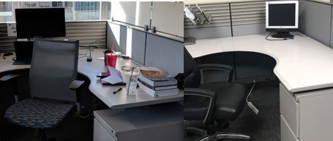
Notes:
450x190

